Slide 1
RSA 암호화 / 복호화
‘21-1학기 “인터넷 보안” Homework1
Sungmin Lee
Network Convergence and Security Laboratory
Sungmin@snu.ac.kr

Slide 2
목차
과제 목표
과제 시나리오
관련 용어
Keytool
예시
과제 수행 및 제출 가이드
채점 기준
Q&A
/ 12

Slide 3
과제 목표
표준 PKCS12 keystore 를 이용한 RSA KeyPair 및 표준 X.509 인증서 생성
표준 X.509 인증서의 RSA public key를 이용한 메시지 암호화
표준 PKCS12 keystore 의 RSA private key를 이용한 메시지 복호화
/ 12

Slide 4
과제 시나리오
1. RSA KeyPair 생성 (PKCS12 표준) 2. RSA PubKey 추출
4. RSA 암호화 (구현)
3. RSA PubKey(X.509 표준) 전달
6. RSA 복호화 (구현)
5. RSA 암호문 전달
Alice
Bob
Bob
/ 12

Slide 5
관련 용어
RSA KeyPair
RSA 개인키와 공개키의 쌍
PKCS12 (Public-Key Cryptography Standard #12)
비밀번호로 보호된, 대칭키와 비대칭키들을 저장하는 표준 파일 형식 (RFC7292)
X.509 certificate
공개키와 발급자의 서명을 포함하는 표준 파일 형식 (RFC8399)
/ 12

Slide 6
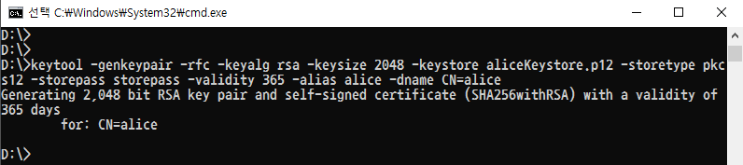
Keytool
Java Development Kit (JDK)에 포함된 커맨드 방식 유틸리티(OpenSSL과 유사)
PKCS12 KeyPair 생성
keytool -genkeypair -rfc -keyalg rsa -keysize [keysize] -keystore [keystore file name] -storetype pkcs12 -storepass [keystore password] -validity 365 -alias [alias] -dname CN=alice
예) keytool -genkeypair -rfc -keyalg rsa -keysize 2048 -keystore aliceKeystore.p12 -storetype pkcs12 -storepass -validity 365 -alias alice -dname CN=alice
/ 12

Slide 7
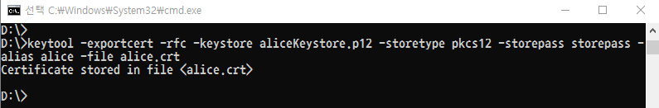
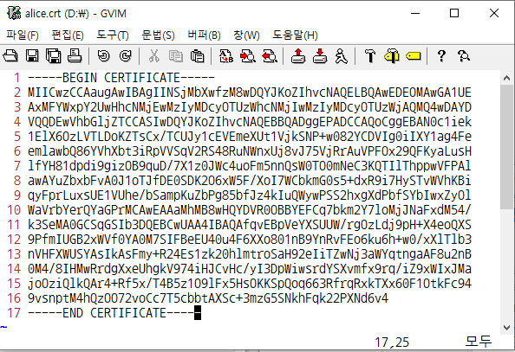
Keytool (계속)
PKCS12 keystore 에서 X.509 certificate 생성
keytool -exportcert -rfc -keystore [keystore file name] -storetype pkcs12 -storepass [keystore password] -alias [alice] -file [x.509 certificate file name]
예) keytool -exportcert -rfc -keystore aliceKeystore.p12 -storetype pkcs12 -storepass storepass -alias alice -file alice.crt
/ 12

Slide 8
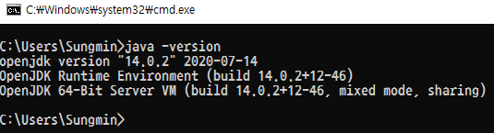
예시
구현 언어: Java
0. 사전조건
OpenJDK 설치 및 환경변수 설정
OpenJDK 다운로드 및 설치: https://openjdk.java.net/install/index.html
Windows 설정(Win + i) > 시스템 > 정보 > 시스템 정보 > 고급 시스템 설정 > 환경변수 > 'Path’ 선택 후 편집 > OpenJDK 설치 경로 추가
Win + R > ‘cmd’ 입력 > 콘솔창에서 ‘java –version’ 입력 > 버전 출력 확인
/ 12

Slide 9
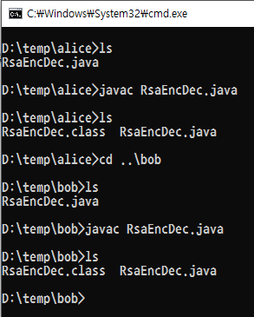

예시 (계속)
0. 사전조건 (계속)
컴파일
..\alice> javac [소스파일]
..\bob> javac [소스파일]
1/2. Alice, PKCS KeyPair 및 X.509 생성
앞 슬라이드의 Keytool 명령어 참고
3. Alice, X.509 를 Bob 에게 전달
예) ..\alice> copy [X.509] ..\bob\
/ 12

Slide 10
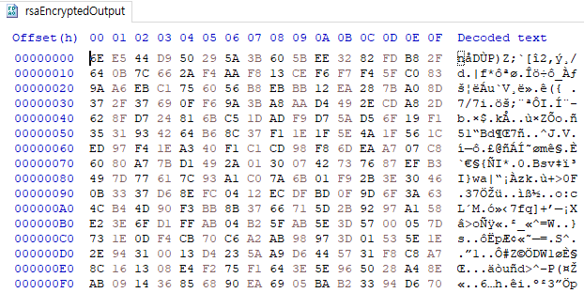


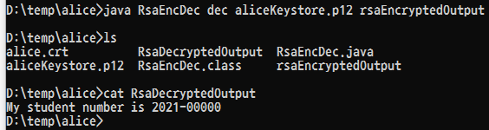
예시 (계속)
4. Bob, Alice 의 공개키로 평문 파일을 RSA 암호화
예) ..\bob>java RsaEncDec enc alice.crt student.txt
5. Bob, 암호화된 메시지를 Alice 에게 전달
예) ..\bob>copy rsaEncryptedOutput ..\alice\
6. Alice, 암호화된 메시지 복호화 및 확인
예) ..\alice> java RsaEncDec dec aliceKeystore.p12 rsaEncryptedOutput ..\alice> cat rsaDecryptedOutput
/ 12

Slide 11
과제 수행 및 제출 가이드
구현언어는 자율
C/C++ with OpenSSL, Java, Java with BouncyCastle, Python with pyOpenSSL 등
예시에 사용된 java 코드의 Stub(주요 코드 TODO 처리)을 참고하여 과제 시나리오 구현
조교가 채점 가능한 수준의 README.txt 작성: 컴파일 및 실행 방법 포함(템플릿 참고)
‘학번_이름.zip’ 형태의 하나의 압축 파일을 제출(템플릿 참고)
Alice 디렉터리: PKCS12 + RSA 복호화 소스코드
Bob 디렉터리: X.509 + RSA 암호화 소스코드
Root 에 README.txt
채점 환경은 Windows10 콘솔로 통일
특수한 언어일수록 자세한 README.txt 작성 요망(필요시 보완 요청. 단, 소스코드는 수정불가)
/ 12

Slide 12
채점 기준
배점
PKCS12 및 X.509 생성: 10%
RSA 암호화 구현: 30%
RSA 복호화 구현: 30%
README 작성: 30%
유의사항
학생A와 B의 private key 가 동일한 경우, copy 로 간주 → 모두 0점 처리
학생A와 학생B의 PKCS12 keystore password 가 동일한 경우, copy 로 간주 → 모두 0점 처리
Private key 또는 Public key 가 소스코드에 포함(하드코딩)된 경우 → 해당 구현 0점 처리
단, keystore load 를 위한 storepass 만 예외로 허용(과제 외에서는 절대절대절대절대절대 하지 마세요.)
/ 12

Slide 13
Q&A
/ 12

